Slide 1


Taller de Inteligencia Artificial
Integrantes:
Melissa Maura Puntes Silva
Roseilis De La Cruz González
Rosalía Morales Babastro
Yaisel Turcás Matos
Miguel Ángel Arencibia Lescaille

Slide 2
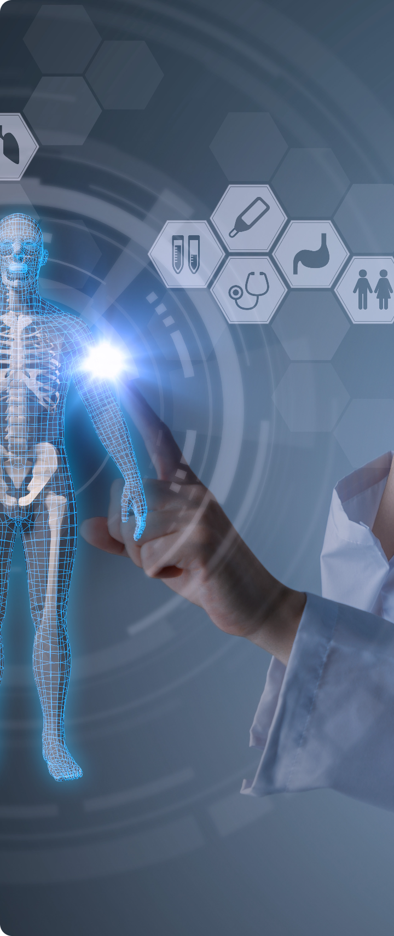
Inteligencia Artificial para la Salud Materno-Fetal
Este trabajo se centra en la problemática de las mujeres embarazadas entre 17 y 40 años, con el objetivo de identificar casos de parto y riesgos asociados a la edad gestacional. Se propone el desarrollo de una Inteligencia Artificial (IA) para analizar y clasificar escenarios de parto según la edad de la gestante y los posibles riesgos.
1

Slide 3


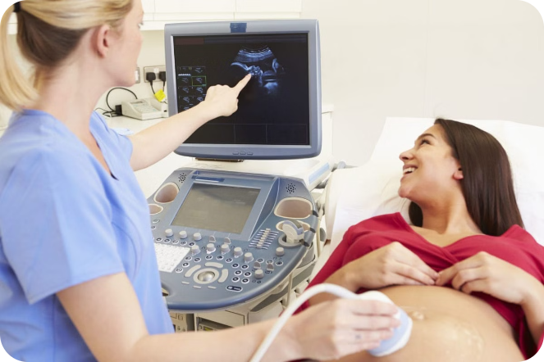
Importancia del Estudio
La importancia de este estudio radica en la necesidad de comprender y prevenir los riesgos que pueden afectar a la madre y al bebé durante el embarazo y el parto, especialmente en mujeres jóvenes o de edad avanzada. Se busca identificar soluciones para disminuir los casos de riesgo y mejorar la salud materno-fetal en esta población.
Prevención de Riesgos
La IA puede ayudar a identificar y prevenir riesgos potenciales durante el embarazo, como la preeclampsia, el parto prematuro o el bajo peso al nacer.
Atención Personalizada
La IA puede proporcionar atención personalizada a las mujeres embarazadas, adaptando el seguimiento y los cuidados a las necesidades individuales de cada paciente.
Mejorar la Toma de Decisiones
La IA puede ayudar a los profesionales de la salud a tomar decisiones más informadas sobre el manejo del embarazo y el parto, mejorando la seguridad y la calidad de la atención.
2

Slide 4

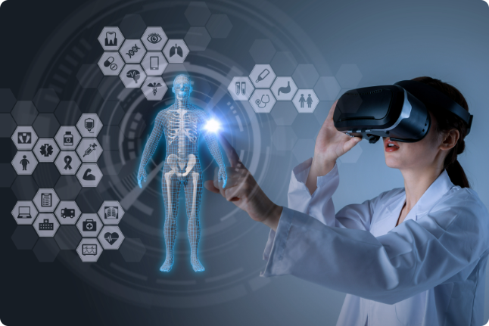
Para el desarrollo de la IA, sy avances tecnológicos en el campo de la salud materno-infantil. Se analizarán posibles estrategias y medidas preventivas para reducir los riesgos asociados al embarazo en mujeres de 17 a 40 años.
1
Recopilación de Datos
Se recopilarán datos históricos de embarazos anteriores, incluyendo la fecha de concepción y la fecha de parto real, para entrenar el modelo de regresión lineal.
2
Análisis de Datos
Los datos se dividirán en dos grupos: uno para madres primerizas y otro para madres no primerizas. Se analizarán las características específicas de cada grupo.
3
Desarrollo del Modelo
Se entrenará un modelo de regresión lineal para cada grupo utilizando los datos recopilados. El modelo debe predecir la fecha de parto en función de las características específicas de cada madre.
4
Evaluación del Modelo
Se evaluará el rendimiento del sistema experto y del modelo de regresión lineal utilizando datos de prueba y se ajustarán los parámetros si es necesario.
3

Slide 5


Características de las Madres
Se definirán las características específicas de cada grupo (madres primerizas y no primerizas) que se utilizarán como entradas para el sistema experto. Estas características pueden incluir la edad de la madre, el peso antes del embarazo, la altura, la presión arterial, antecedentes médicos, entre otros.
Característica
Madres Primerizas
Madres No Primerizas
Edad
17-40 años
17-40 años
Peso
Variable
Variable
Altura
Variable
Variable
Presión Arterial
Normal
Normal
Antecedentes Médicos
Sin antecedentes
Posibles antecedentes
4

Slide 6






Sistema Experto
Se implementará un sistema experto que utilice las características de la madre como entradas y determine a qué grupo pertenece (madre primeriza o no primeriza). Una vez determinado el grupo, se utilizará el modelo de regresión lineal correspondiente para predecir la fecha de parto aproximada.
Entrada de Datos
Clasificación
Predicción
El sistema experto recibirá información sobre la madre, incluyendo su edad, peso, altura, presión arterial y antecedentes médicos.
El sistema experto clasificará a la madre como primeriza o no primeriza en función de sus características.
El modelo de regresión lineal correspondiente al grupo de la madre se utilizará para predecir la fecha de parto aproximada.
5

Slide 7
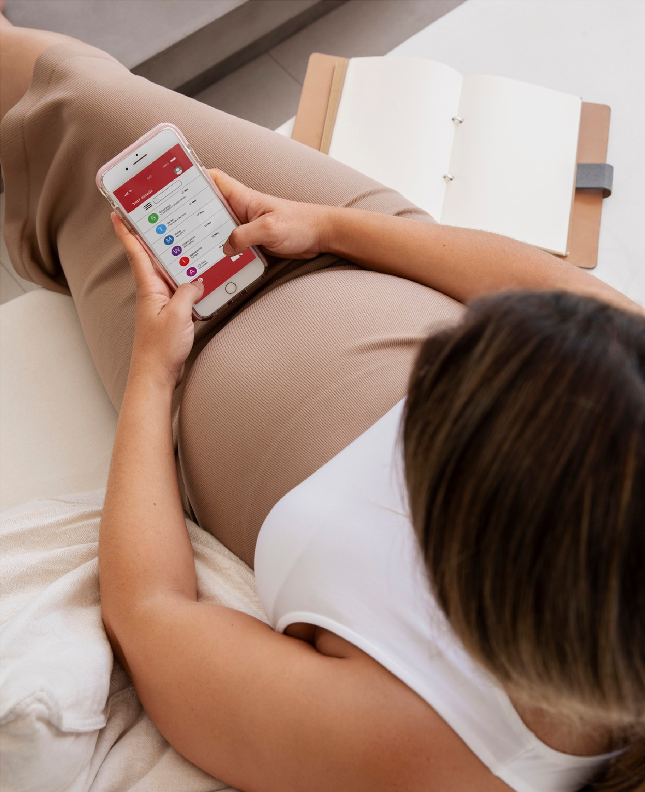
Beneficios de la IA
La IA propuesta puede contribuir a mejorar la salud materno-fetal al proporcionar información precisa y oportuna sobre los riesgos asociados al embarazo y al parto. Esto permitirá a los profesionales de la salud tomar decisiones más informadas y brindar una atención más personalizada a las mujeres embarazadas.
1
Atención Personalizada
La IA puede adaptar el seguimiento y los cuidados a las
necesidades individuales de cada paciente.
2
Prevención de Riesgos
La IA puede ayudar a identificar y prevenir
riesgos potenciales durante el embarazo.
3
Mejorar la Toma de Decisiones
La IA puede ayudar a los profesionales de la salud a tomar decisiones más informadas sobre el manejo del embarazo y el parto.
4
Reducción de Costes
La IA puede ayudar a reducir los costes asociados a la atención médica al optimizar el uso de recursos y prevenir complicaciones.
6

Slide 8



Próximos Pasos
Se requiere investigación adicional para validar la eficacia de la IA propuesta y para determinar su impacto en la salud materno-fetal. Se necesitan estudios clínicos para evaluar el rendimiento de la IA en diferentes poblaciones y entornos.
Investigación Clínica
Colaboración con Profesionales
Desarrollo de Prototipos
Realizar estudios clínicos para evaluar la eficacia de la IA en diferentes poblaciones y entornos.
Desarrollar prototipos de la IA para su uso en entornos reales.
Colaborar con profesionales de la salud para integrar la IA en la práctica clínica.

Slide 9





Conclusión
El desarrollo de una IA para analizar y clasificar escenarios de parto según la edad de la gestante y los posibles riesgos puede contribuir a mejorar la salud materno-fetal en mujeres embarazadas entre 17 y 40 años. Esta herramienta puede ayudar a prevenir riesgos, brindar atención personalizada y mejorar la toma de decisiones en el manejo del embarazo y el parto.
Salud Materna
Mejorar la salud de mujeres embrazadas y reducir los riesgos asociados
al embarazo
Salud Fetal
Asegurar un desarrollo saludable del bebé durante
el embarazo y el parto.
Atención Médica
Brindar una atención médica más personalizada y eficiente
a las mujeres embarazadas.
Innovación Tecnológica
Utilizar la tecnología para mejorar la salud y el bienestar de las
mujeres embarazadas.
8

Slide 10
Taller de Inteligencia Artificial
Integrantes:
Melissa Maura Puntes Silva
Roseilis De La Cruz González
Rosalía Morales Babastro
Yaisel Turcás Matos
Miguel Ángel Arencibia Lescaille

